Slide 1
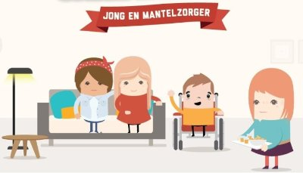
JONGE MANTELZORGERS

Slide 2
Wat is een mantelzorger?

Slide 3
Mantelzorger
gehandicapten
Vrijwillig
Oude mensen
familie
Directe omgeving
Zorgen voor

Slide 4
Mantelzorg is de
extra zorg die
aan een zorgbehoevende persoon wordt gegeven
door één of meerdere leden van zijn of haar directe omgeving,
waarbij de zorgverlening voortvloeit uit de sociale relatie,
buiten het kader van een hulpverlenend beroep of georganiseerd vrijwilligerswerk

Slide 5
Filmpje Bjarni
https://www.youtube.com/watch?v=0Ar0W0ANlJQ

Slide 6
Wat is een JMZ* ?
Jongeren tot 25 jaar
Zorgen voor zorgbehoevende persoon (mama, papa, broer, zus,…)
Met lichamelijke, mentale, psychische problemen of verslavingen.
Leeft in het gezin of familie
*Jonge mantelzorger

Slide 7
Filmpje Nathalie
https://www.youtube.com/watch?v=XK6z6vDgr9U

Slide 8
Quizvraag 1
Hoeveel jonge mantelzorgers zijn er volgens jou in Vlaanderen ?
A) 20 000 – 40 000 jongeren
B) 5 000 – 10 000 jongeren
C) 3 000 – 4 000 jongeren

Slide 9
Quizvraag 2
Jullie hebben allemaal deelgenomen aan de enquête (waarvoor dank)
Hoeveel % van de jongeren in Kindheid Jesu en het Hast zijn jonge mantelzorgers ?
68 %
10%
17 %

Slide 10
Quizvraag 3
Hoe denken jullie dat de meeste jonge mantelzorgers zich voelen ?
A) Alleen
B) Blij om te kunnen helpen
C) Voelen zich overbelast

Slide 11
Quizvraag 4
We vroegen aan JMZ wie op school op de hoogte is dat ze JMZ zijn? Wat denk je dat de meerderheid van hen geantwoord heeft?
de zorgcoach/CLB
de klastitularis
niemand weet hier van

Slide 12
Filmpje (Femke)
https://www.youtube.com/watch?v=CNnp0Km5vlE

Slide 13
Gevolgen voor JMZ
Vrije tijd
Hobby’s
Schoolprestaties
Zorgen voor naaste
Geen begrip vanuit omgeving
Sociale contacten
Geen medelijden maar medeleven

Slide 14
Filmpje (Melissa)
https://www.youtube.com/watch?v=UovLsPdpDYk

Slide 15
Waar kan je terecht ?
Vrienden
Familie
Klasgenoten
Klastitularis
Zorgcoach
Directie

Slide 16
Anoniem verhaal.
Interview JMZ jongen in 6 BSO Ik ga je niet mijn naam zeggen, maar wat je wel van mij mag weten is dat ik een jongen ben in 6 BSO. Ik zorg voor mijn mama. Ze heeft een vorm van botkanker. Niet alleen dat, ze heeft ook leverkanker gehad en heeft onlangs ook een gezwel in haar hoofd laten weghalen.

Slide 17
Ik help mama met de huishoudelijke taken zoals afwassen of eten halen. Sommige dagen doe ik veel, andere dagen weinig. Mijn huiswerk maak ik dan eerder ‘s nachts. Dat is soms wel zwaar want dan moet je de volgende ochtend weer zo vroeg opstaan, en daar kijkt natuurlijk niemand naar uit.

Slide 18
Eigenlijk praat ik liever niet hierover, dat is gewoon mijn ding niet. Als ik er dan over praat, gaat dat wat moeilijker dan bij anderen misschien. In principe maakt het mij niet zo uit wie hier iets vanaf weet. Maar de zorgcoaches Annick van onze school die weet het wel. Maar voor mij hoeft het eigenlijk niet dat veel leerkrachten hiervan weten. Ik wil geen medelijden, medeleven is veel beter.

Slide 19
Filmpje (meneer Maesen)
https://www.youtube.com/watch?v=b5YtjOLN_qc

Slide 20
Visie van onze school
De school vindt het fantastisch dat jij extra taken en verantwoordelijkheden opneemt als JMZ-er.
Daarom vinden we het belangrijk dat jij of je ouders dit bespreekbaar maken. Zodat we in vertrouwen het gesprek hierover kunnen aangaan. Met wie maakt niet uit: je klastitularis, leerkracht, zorgcoach, CLB of directie….
Zo kan de school de nodige ondersteuning bieden en begrip tonen en indien nodig samen zoeken naar een gerichte ondersteuning zodat je alle kansen op school maximaal kan benutten.
Deze visie wordt opgenomen in het schoolregelement.

Slide 21
Zijn er nog vragen?

Slide 22
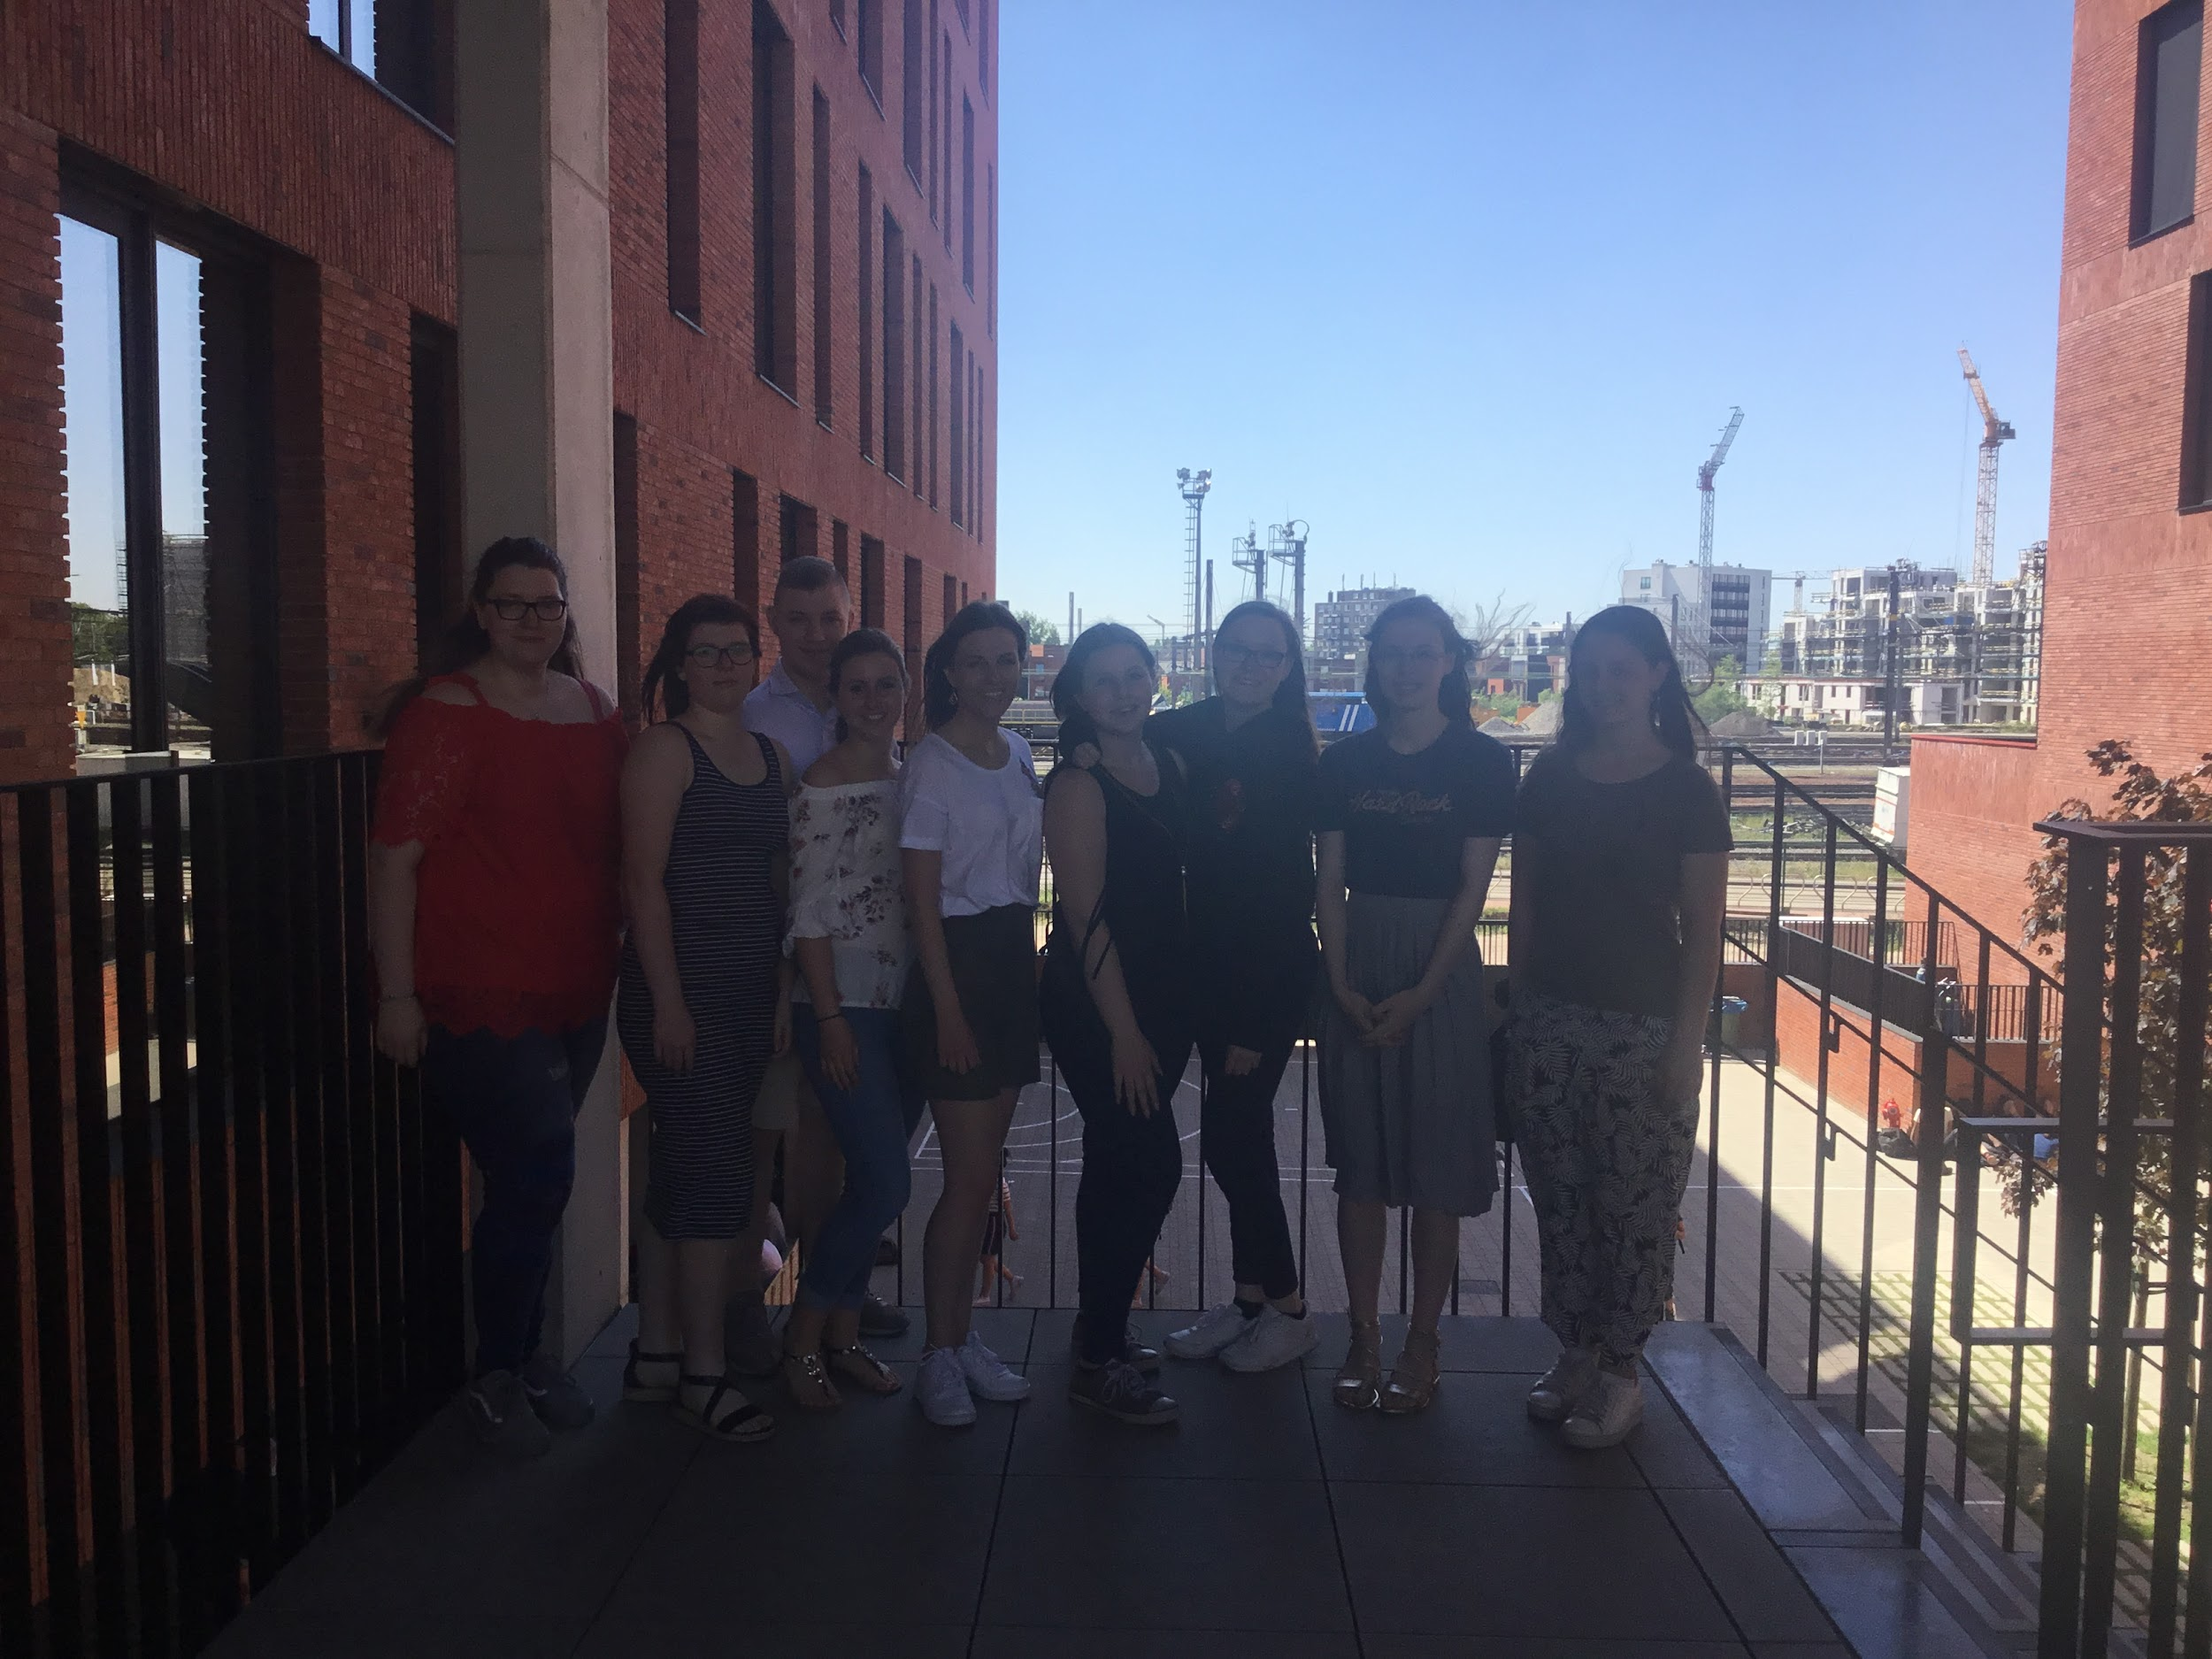
Komt een groepsfoto
Hallo , wij zijn een groep leerlingen uit 7TBZ2 en werden uitgenodigd door Samana om te helpen aan hun project over jonge mantelzorgers. Dit was heel interessant voor ons en wij vonden dat iedereen eigenlijk de term jonge mantelzorgers moest leren kennen want wie weet ben jij er ook een geweest of ben je er nog altijd een zonder dat je dat zelf door hebt.
Graag willen wij ook iedereen bedanken die zijn verhaal is komen vertellen. We weten dat het misschien niet altijd even gemakkelijk was.

